Slide 1
개와 고양이를 구분하는 CNN 네트워크 구성
TOPCIT 대체 과제 1
컴퓨터공학과 1771025 방수정
제출일: 20.06.22

Slide 2
1. 해결 과정
모델을 자체적으로 구성할 계획이었으나,
그 경우 정확도가 최대 80%대에 머물렀음
원인 분석
많은 데이터를 노트북의 CPU로 처리하기 버거움
구글링을 통해 정확도를 높이는 방법을 검색했지만, 크게 향상되지 않거나 GPU를 필요로 하는 솔루션
해결 방안
Transfer Training [전이학습]

Slide 3



2. Transfer training
Transfer training이란?
이미 학습된 신경망을 가져와서 특징 추출능력을 이용하고, 추가 레이어를 연결해 사용하는 방법
사용한 모델: InceptionV3 (Google에서 만든 모델로, 이미지 비교에 성능이 우수)
적은 데이터에서 효과적
빠른 training 속도
높은 정확도

Slide 4
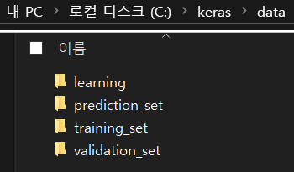
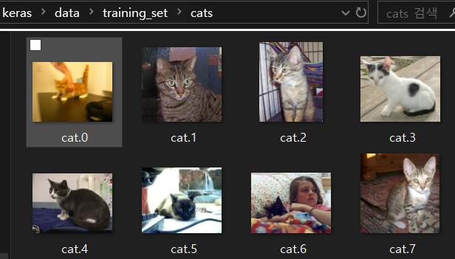
3. Dataset 준비
Data 출처
Kaggle Dog vs Cat
Data path
C:\keras\data
Training data: dog image 4000,
cat image 4000
training_set
Cats //4000개 cat image
dogs //4000개 dog image
Validation data: dog image 1000,
cat image 1000
validation set
Cats //1000개 cat image
dogs //1000개 dog image
Prediction_set
Prediction에 사용할 이미지
learning
Inception v3 weight가 저장된 모델 (.h5)

Slide 5
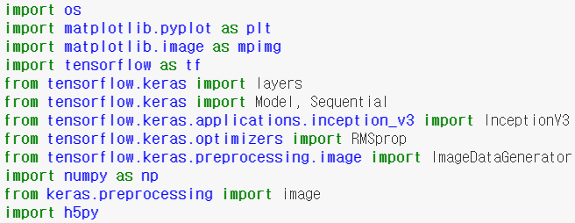
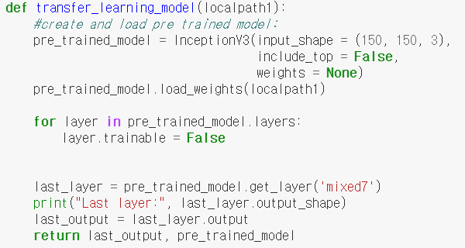
4. 프로그램 구성 (1) dogNcat_training.ipynb
import library
필요한 라이브러리 가져오기
모델 구성, 트레이닝, 결과 확인 등에서 사용
def transfer_learning_model
Pre_trained_model을 생성(Inception V3)
가중치를 가져와 모델에 넣기
trainable은 False로 set

Slide 6
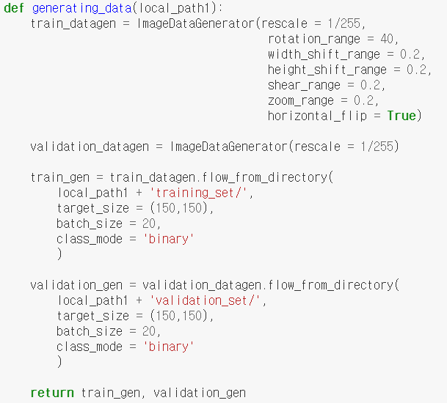
4. 프로그램 구성 (1) dogNcat_training.ipynb
def generating_data
local_path에 저장되어 있는 이미지를 training에 사용할 수 있게 변환
training에 사용할 train_gen 생성
validation에 사용할 validation_gen 생성

Slide 7
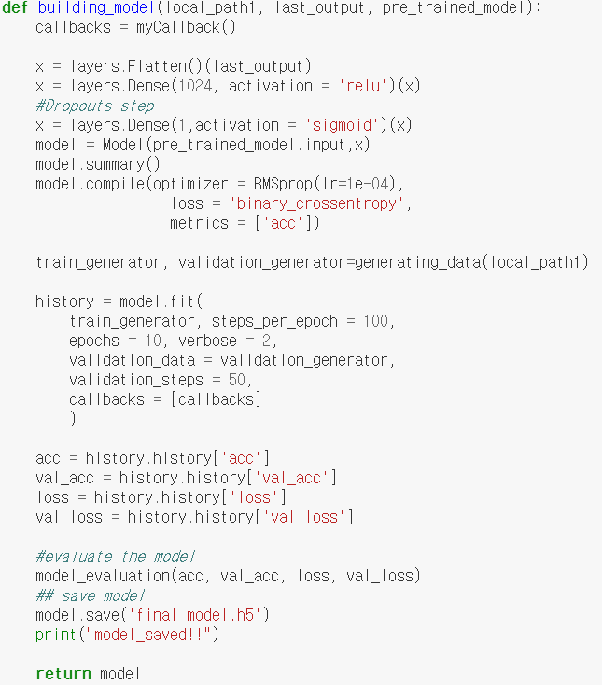
4. 프로그램 구성 (1) dogNcat_training.ipynb
def building_model
callback함수로 overfitting시 early stop
pre_trained_model과 추가 레이어 x를 연결
model compile
model fit으로 training
final_model.h5로 저장하고 predict에 사용

Slide 8
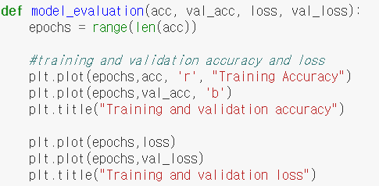
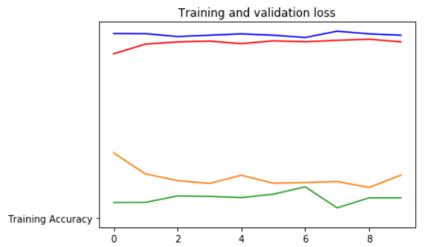
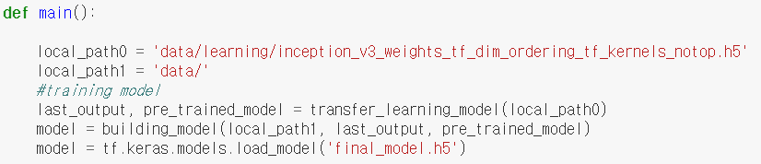
4. 프로그램 구성 (1) dogNcat_training.ipynb
def model_evaluation
Training과 validation에 대한 accuracy, loss를 그래프로 출력
def main
transfer_learning_model함수로 pre_trained_model 생성
pre_trained_model과 병합 & 트레이닝

Slide 9
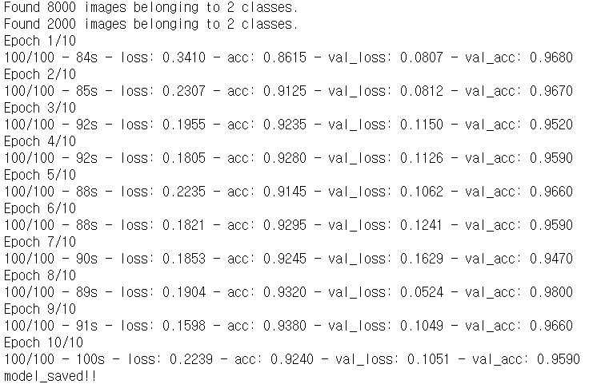
4. 프로그램 구성 (1) dogNcat_training.ipynb
Training process
8000개의 이미지로 training
2000개의 이미지로 validation
epoch=10
evaluation result
training accuracy: 92%
validation accuracy: 95.9%

Slide 10
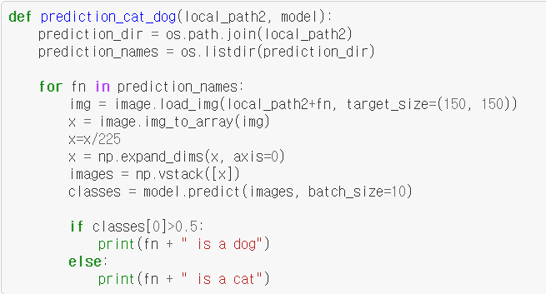
4. 프로그램 구성 (2) dogNcat_predict.ipynb
def prediction_cat_dog
이미지를 가져와 cat인지 dog인지 예측
이미지를 디렉토리에서 가져와 입력에 맞게 조정
결과값이 0.5를 기준으로 cat, dog을 구분

Slide 11
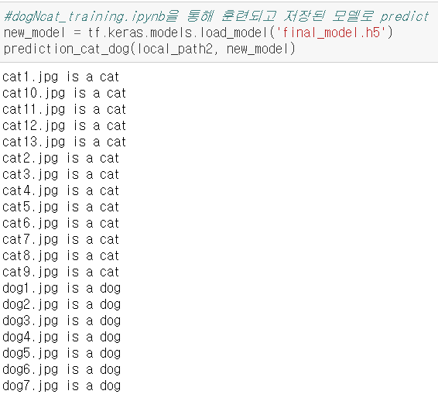
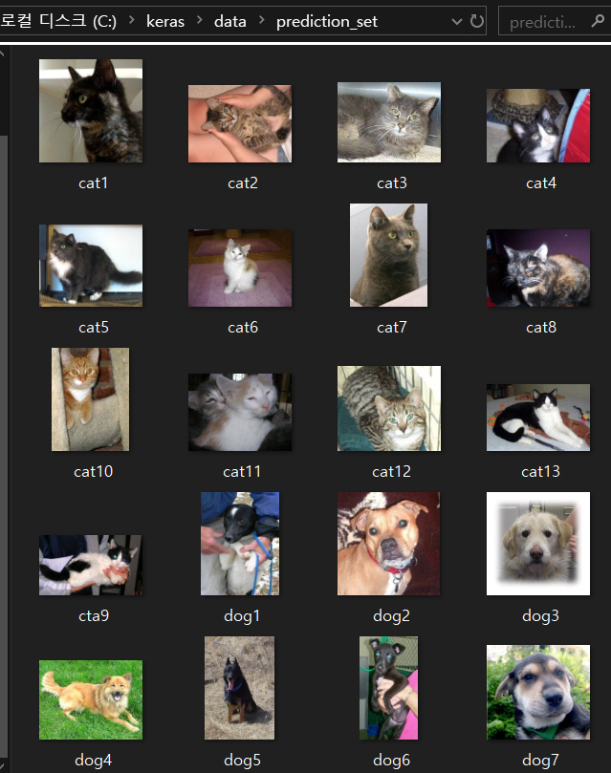
4. 프로그램 구성 (2) dogNcat_predict.ipynb
Prediction process
미리 훈련된 모델을 load
prediction image에 대해 예측
Prediction result
20개의 이미지에 대해 예측 수행
13개 cat image, 7개 dog image
100% 예측 성공

Slide 12
감사합니다!
1771025 방수정
https://github.com/tnwjd7732/cat-N-dog-classification

